Slide 1
HALOGÉNDERIVÁTY
DERIVÁTY UHĽOVODÍKOV

Slide 2
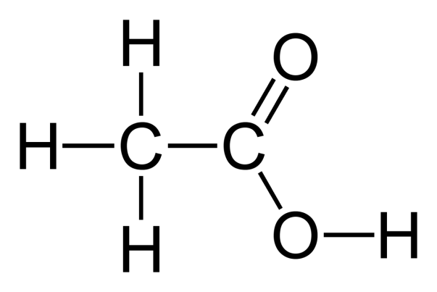
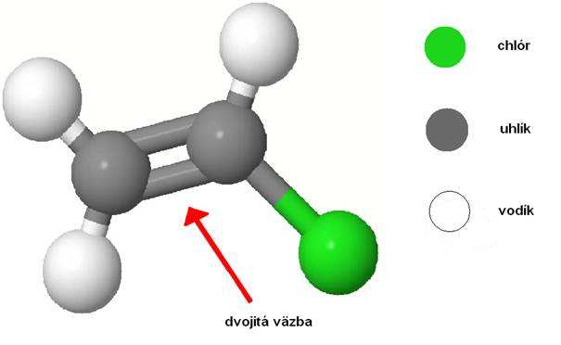
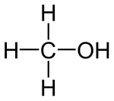
DERIVÁTY UHĽOVODÍKOV
Zlúčeniny, ktoré sú odvodené od uhľovodíkov nahradením jedného alebo viacerých atómov vodíka iným atómom alebo skupinou atómov – deriváty uhľovodíkov.

Slide 3
DERIVÁTY UHĽOVODÍKOV
Uhľovodíkový zvyšok – časť molekuly uhľovodíka, ktorá zostane po odtrhnutí atómu vodíka z uhľovodíka.
Deriváty uhľovodíkov patria medzi najrozšírenejšie organické zlúčeniny.
+ Cl
- H

Slide 4
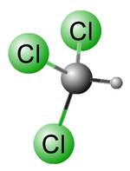
HALOGÉNDERIVÁTY
Charakteristickou skupinou halogénderivátov sú halogény (F, Cl, Br, I)
Názov tvoríme z uhľovodíka, kt. tvorí uhľovodíkový zvyšok a predpony charakteristickej skupiny halogénu.
Ak je v molekule viac ako 1 halogén používame prípony. (2 – di, 3 - tri, 4 - tetra)

Slide 5
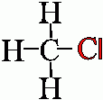
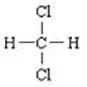
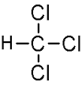
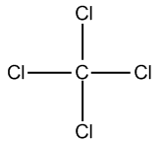
HALOGÉNDERIVÁTY
Chlórmetán
Dichlórmetán
Trichlórmetán
Tetrachlórmetán

Slide 6
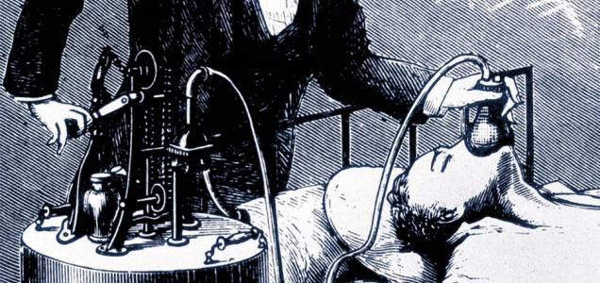
HALOGÉNDERIVÁTY
Trichlórmetán – nehorľavá, prchavá kvapalina, so sladkastým zápachom, má karcinogénne účinky.
Používal sa ako narkóza.
Rozpúšťadlo pri výrobe pesticídov.

Slide 7
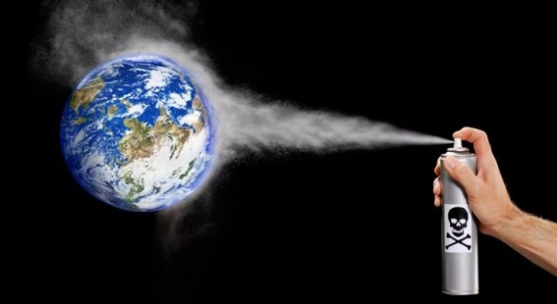
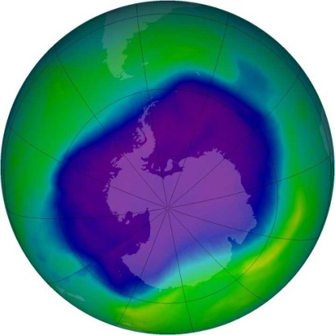
HALOGÉNDERIVÁTY
Sú ekologické jedy. Poškodzujú životné prostredie, veľmi ťažko sa rozkladajú.
Freóny – obsahujú v molekule aspoň 2 halogény, jeden z nich je F.
Freóny spôsobujú úbytok ozónu – porušujú ozónovú vrstvu.

